Slide 1
Pontfelhő alapú modellezés GPU-n önvezető járművön való alkalmazáshoz
Diplomatervezés 1
Ungvárszki Botond Gergő – QKWFF7
Konzulens: Dr. szirmay-Kalos László

Slide 2
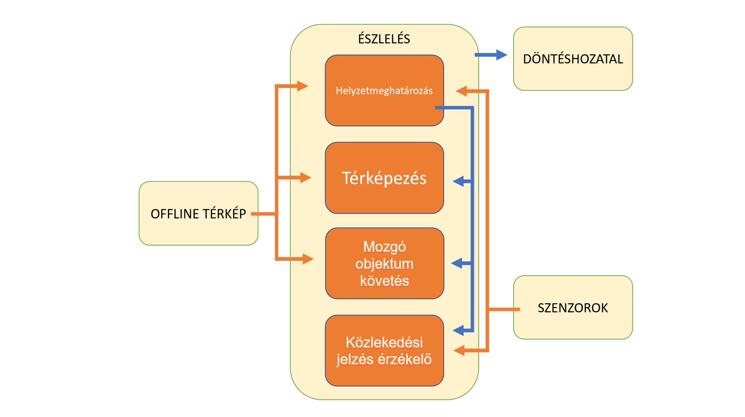
Önvezetés felépítése

Slide 3
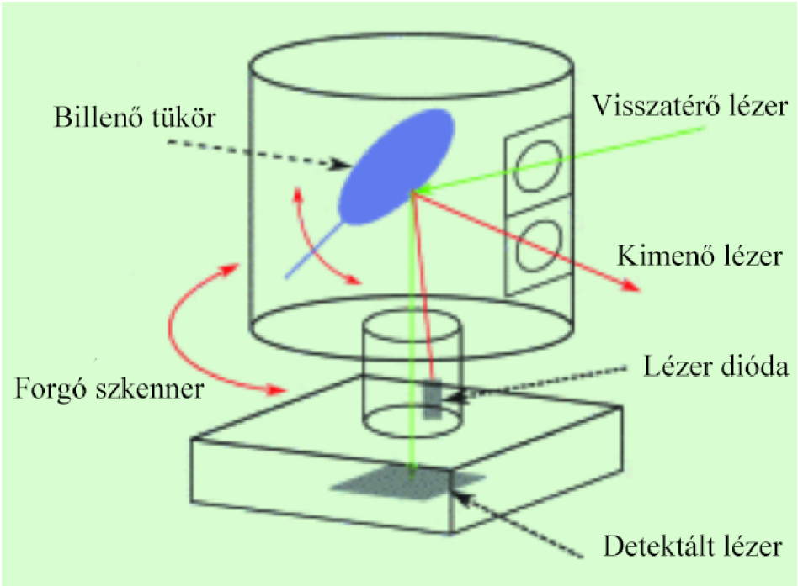
LiDAR

Slide 4
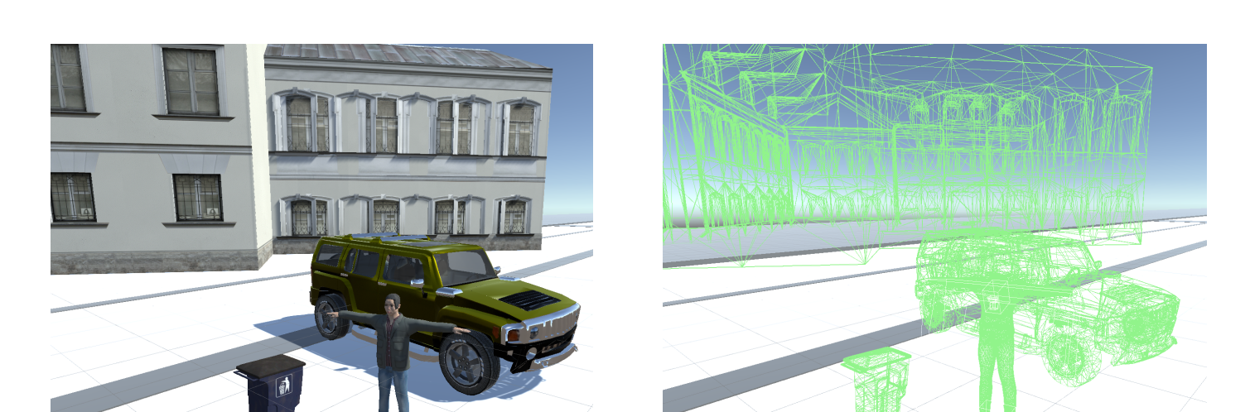
Modellek

Slide 5
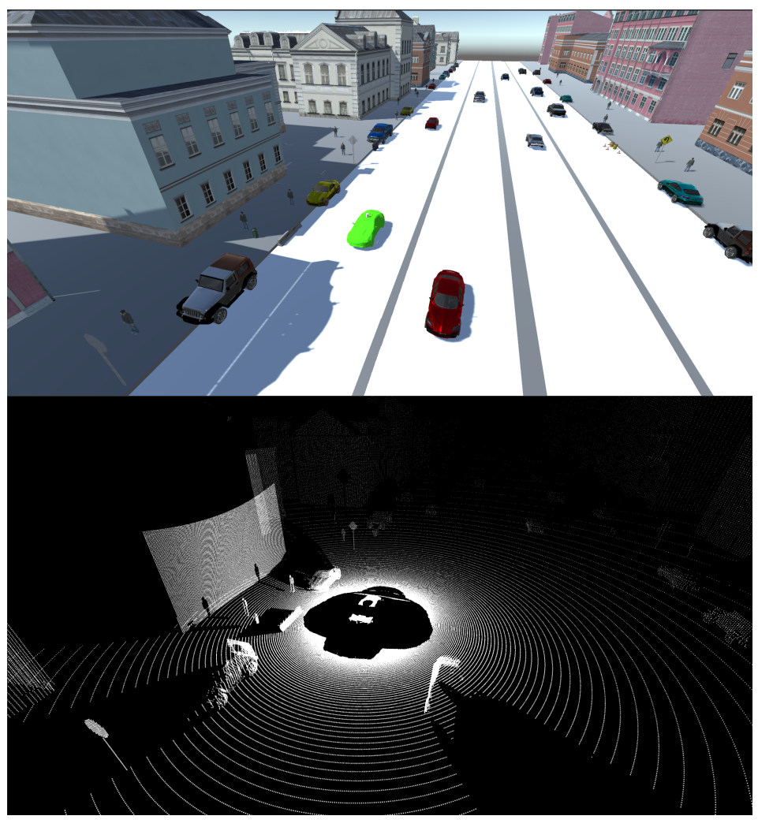
Szimulációs környezet

Slide 6
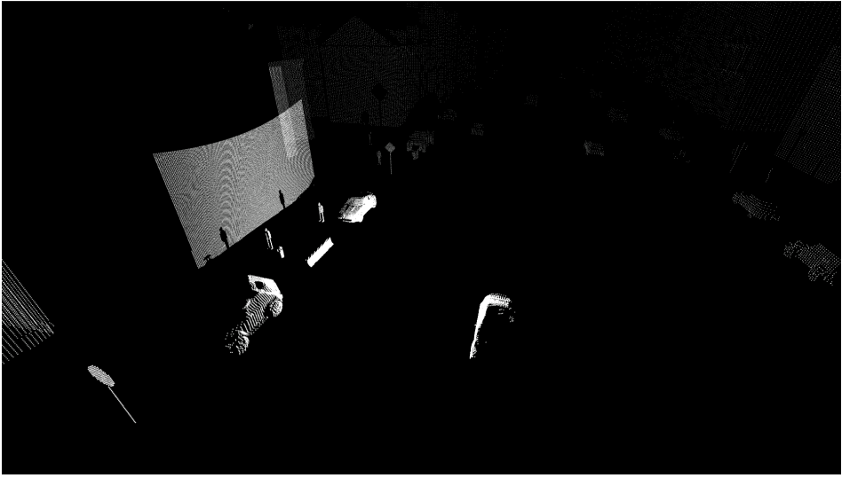
Algoritmikusan kiszűrhető elemek

Slide 7
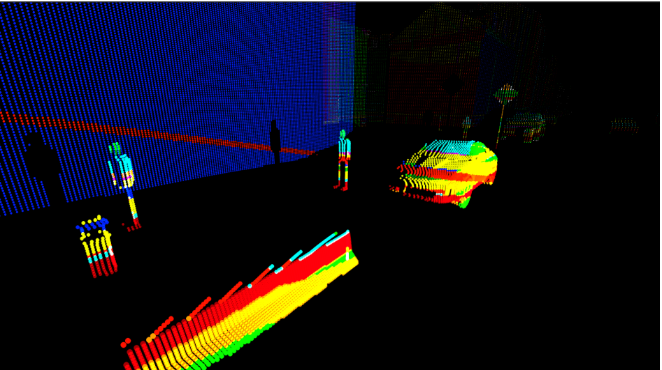
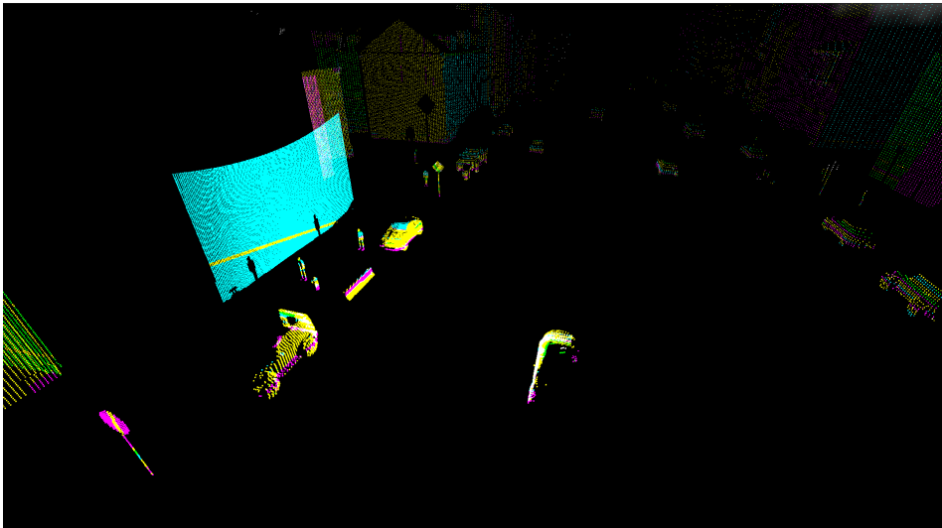
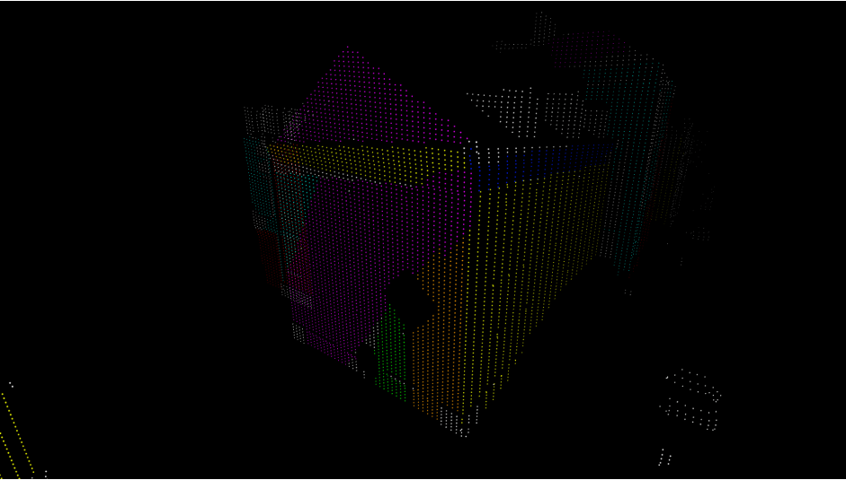
Síkkinyerés nehézségei

Slide 8
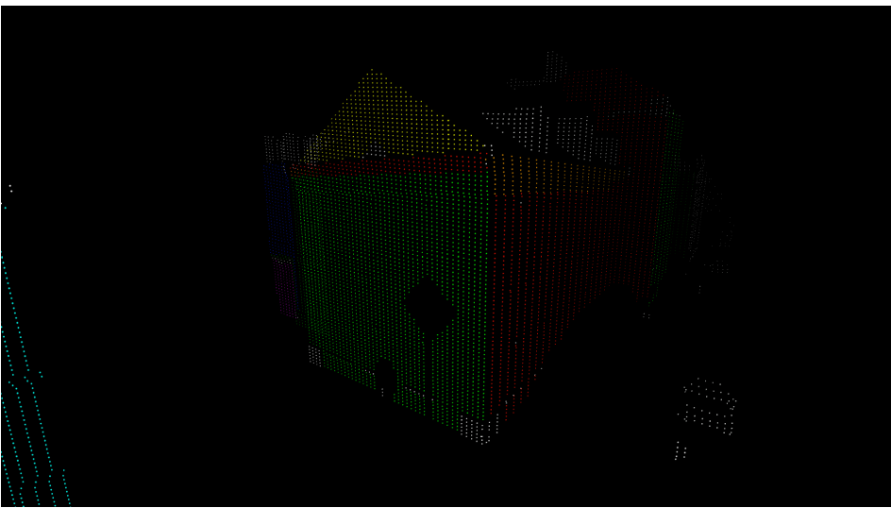
Működő síkkinyerés

Slide 9
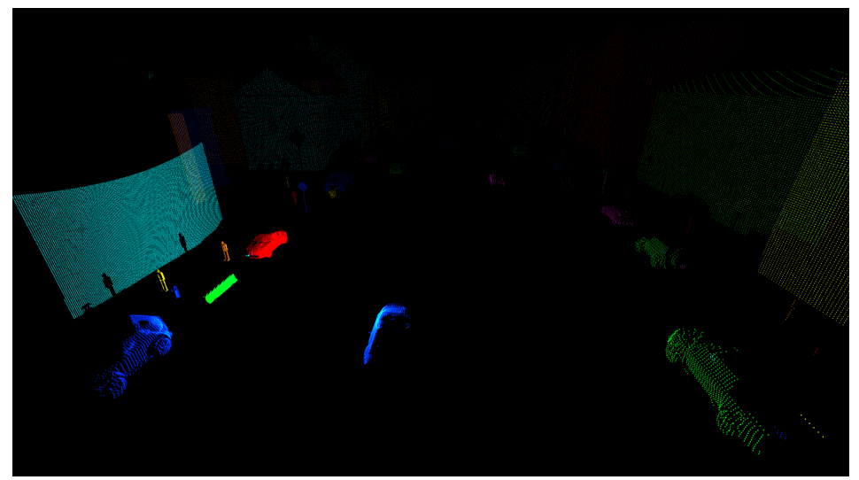
Algoritmus gyorsítása partíciókkal
158 -> 12 másodperc

Slide 10
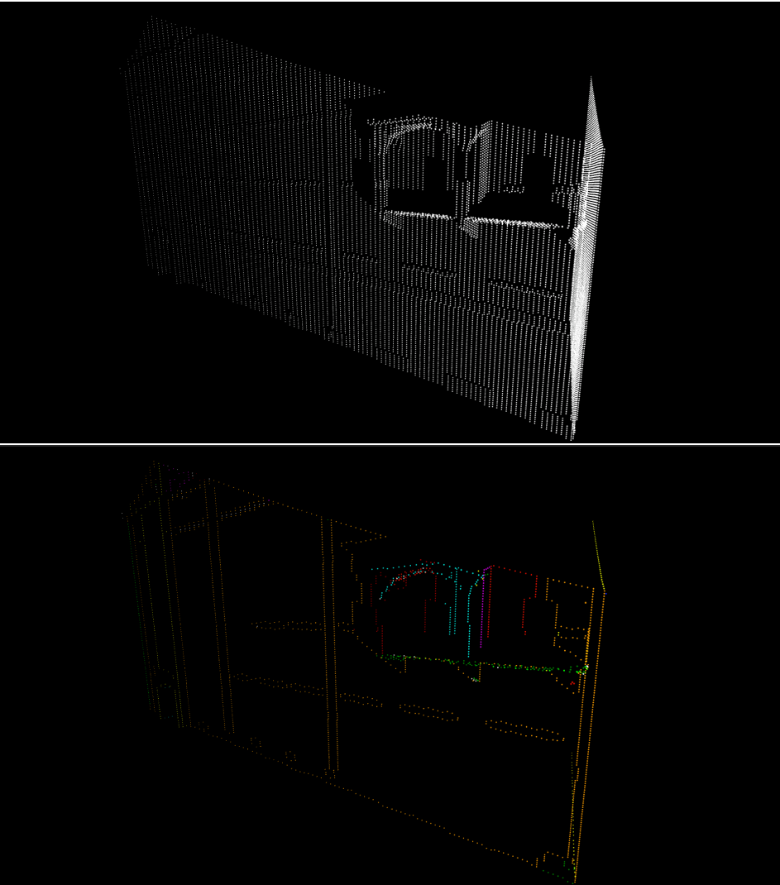
Oldalpontok kinyerése

Slide 11
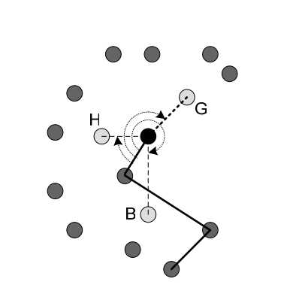
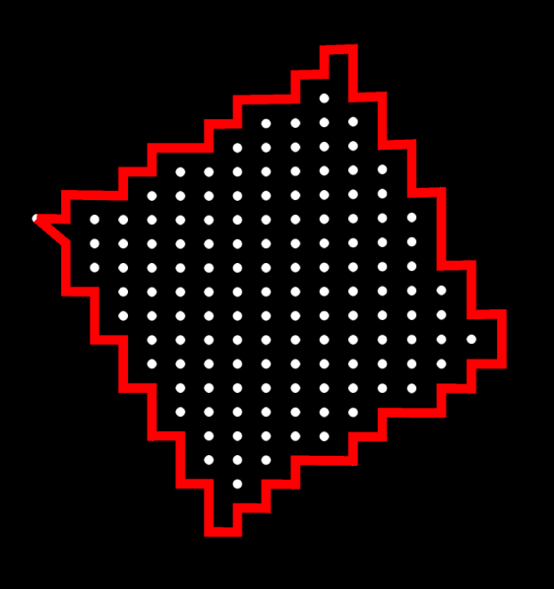
k legközelebbi szomszéd konkáv alakzat keresés

Slide 12
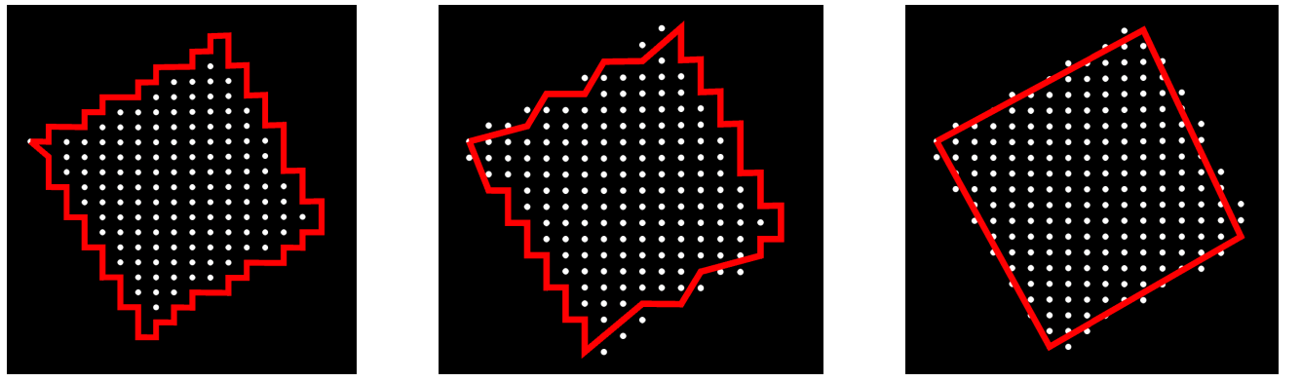
Oldalak simítása

Slide 13
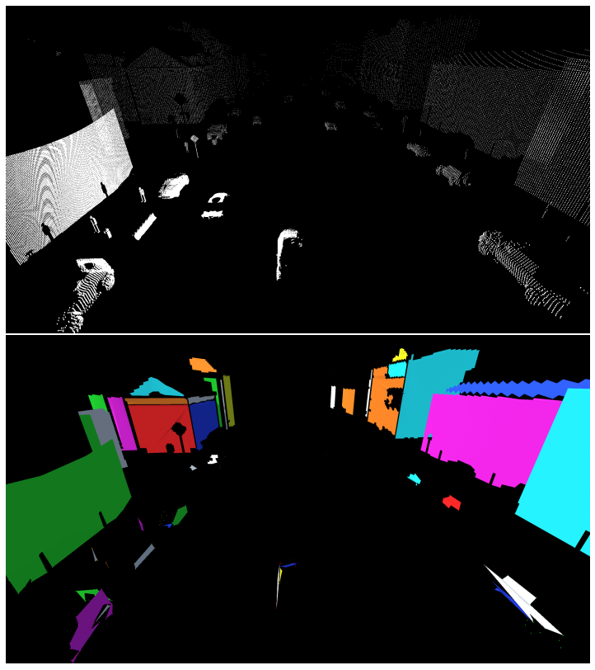
Modellgenerálás

Slide 14
Jövőbeli tervek
további primitívek kinyerése
föld pontjainak szűrése
algoritmus gyorsítása, optimalizálás, GPU
automatikus modellgeneráló szoftver használata
tanítóadatok generálása
neurális hálózatok tanítása, összehasonlítása
mozgás szimulálása

Slide 15
Köszönöm a figyelmet!

